Slide 1

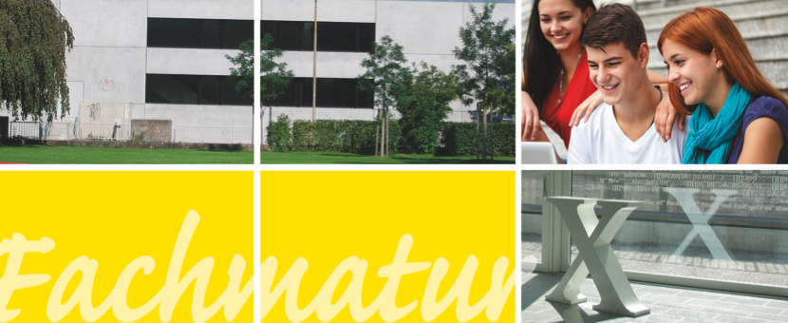
Orientierungsabend Fachmittelschule Schaffhausen
Herzlich willkommen!
Notes:
Geschätzte Anwesende, ich begrüsse Sie herzlich zu dieser Informationsveranstaltung über die FMS Schaffhausen.
Mein Name ist Matthias Schoch, ich leite die Fachmittelschule und freue mich, nachdem sie jetzt bereits einige Impressionen der Fachmittelschule/der Kanti erhalten haben, freue ich mich mit ihnen und weiteren Vertretern aus der Schule diesen Abend zu bestreiten.
Heute mit dabei sind: Rektorin Barbara Sulzer Smith, HMS-Leiter Michael Bührer und Schüler*innen der jetzigen 2.FMS-Klassen, die ich ihnen nachher vorstellen werde. Vorerst schone ich sie noch ein wenig, aber ich bin sehr froh, dass ihr heute alle hier seid.

Slide 2

Der lange Weg…

Slide 3
Ablauf: Teil 1
Fachmittelschule im Überblick
    Weiterführende Schule oder Berufslehre?
    Wohin führt die FMS?
    Aufbau und Struktur der FMS?
    Welche Berufsfelder gibt es?
    Fachmaturität und Fachhochschulen?
    Wodurch unterscheidet sich die FMS vom Gymnasium?
    HMS
    Wie und wann komme ich an die FMS? / Weitere Informationen
Notes:
In einem ersten Teil werde ich versuchen, Ihnen Informationen zu geben, die Ihnen hoffentlich helfen werden, die hier aufgeführten Fragen für sich zu beantworten. Unterstützt werde ich dabei von Schülerinnen der FMS, die Ihnen Ihre Eindrücke und ihre Erfahrungen mit unserer Schule schildern werden (klick)
Ich werde in meiner Präsentation auch verschiedene Gastredner auf die Bühne bitten. Deshalb begrüsse ich Michael Bührer von der HMS, Roman Staude als Vertreter der Kanti was den Bereich Schüleraustausch, FMS bilingue betrifft. Und nicht zu vergessen Schüler:innen der FMS, welche ich nachher namentlich im Laufe meiner Präsentation erwähnen werde.

Slide 4
Ablauf: Teil 2
Beantwortung von Fragen und persönliche Gespräche
    Schülerinnen und Schüler verschiedener Berufsfelder
    Matthias Schoch (Leiter FMS)
Notes:
In einem zweiten Teil werden Sie Gelegenheit haben, individuelle Fragen mit uns zu besprechen, es freut mich, dass wir dabei von Frau Raymond Müller vom Berufsinformationszentrum unterstützt werden. Sie ist die Expertin bei Fragen zu weiterführenden Bildungsinstitutionen, wie zum Beispiel Fachhochschulen.(klick)

Slide 5
FMS – die ideale Schule für dich, wenn du…
  Motiviert, neugierig und leistungsorientiert bist
  Gerne noch weiter in die Schule gehst
  Später mit und für Menschen arbeiten möchtest
  Eine vertiefte Allgemeinbildung anstrebst
  Im Rahmen von Praktika einen Praxisbezug zu deinem Wunschberufsfeld herstellen möchtest
Weiter zur Schule oder Berufslehre
Wohin führt die FMS?
Aufbau und Struktur der FMS?
Berufsfelder der FMS?
Fachmatur?
Unterschied zum Gymnasium
Zugang zur FMS?

Slide 6
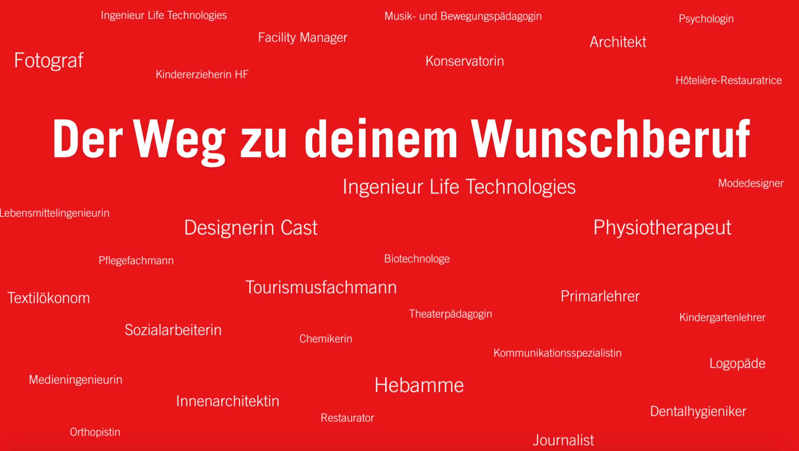
Wohin führt die Fachmittelschule?
Weiter zur Schule oder Berufslehre
Wohin führt die FMS?
Aufbau und Struktur der FMS?
Berufsfelder der FMS?
Fachmatur?
Unterschied zum Gymnasium
Zugang zur FMS? Weitere Infos

Slide 7



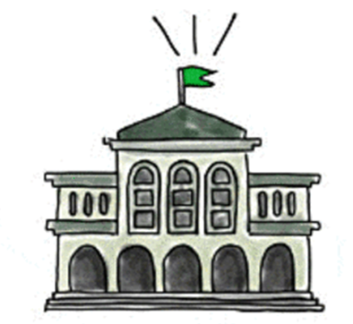
Gymnasium, FMS oder Berufslehre?
Und dann?
Pädagogische
Hochschule
Fachhochschulen
Universität/ETH
Notes:
Voraussetzungen für das Gymnasium/FMS:
a) Geistige Neugier / Freude am Lernen
b) Gute schulische Leistungen

Slide 8
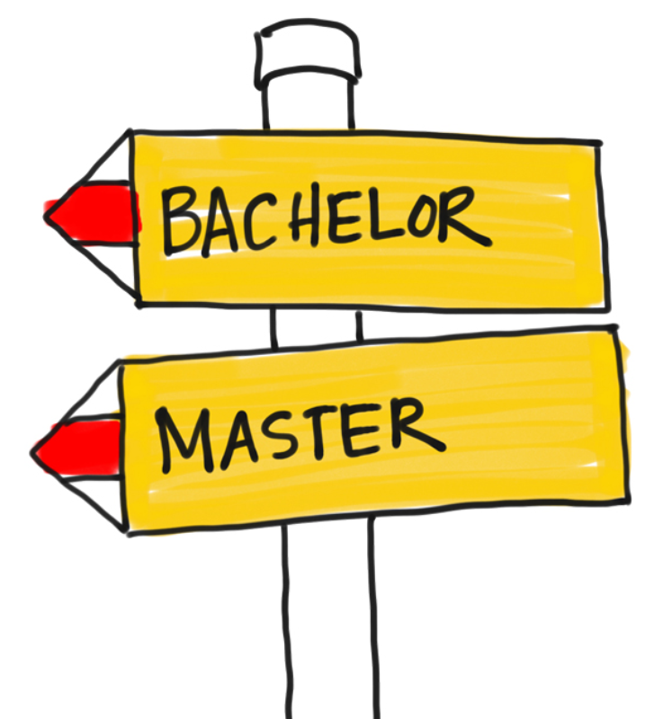
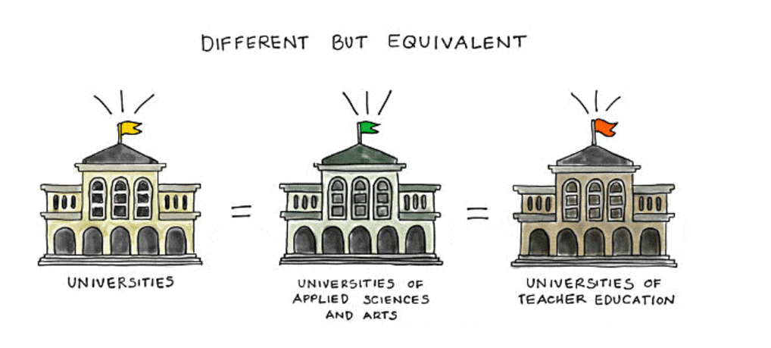
Fachhochschule oder Universität?
Universitäten / ETH
Fachhochschulen
Pädagogische
Hochschulen

Slide 9
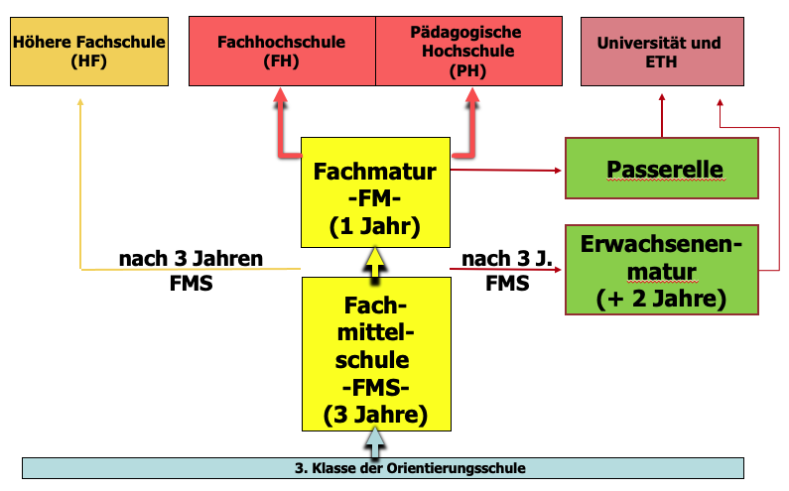
Wohin führt die FMS?
Weiter zur Schule oder Berufslehre
Wohin führt die FMS?
Aufbau und Struktur der FMS?
Berufsfelder der FMS?
Fachmatur?
Unterschied zum Gymnasium
Zugang zur FMS? Weitere Infos
Notes:
Ich werde mich heute Abend auf die FMS fokussieren (klick)
Die FMS führt in erster Linie zu Fachhochschulen, Pädagogischen Hochschulen und höheren Fachschulen hin. Für gute FMS Schülerinnen und Schüler ist es möglich, nach drei Jahren an die Kant. Maturitätsschule für Erwachsenen zu wechseln um die gymnasiale Matur in 2 weiteren Jahren nachzuholen.
Betrachten wir nun den Aufbau und die Struktur der Fachmittelschule etwas näher (klick)

Slide 10
Sind Wechsel noch möglich?
Fachmittelschule (FMS)
4 Jahre (inkl. Praktikum)
Fachmaturität
Gymnasium
4 Jahre
Gymnasiale Maturität
Übertritt FMS ← → Gymnasium
grundsätzlich möglich
(Prüfungen notwendig!)

Slide 11
Aufbau und Struktur der FMS
Abschluss | Fachmaturität in einem der Berufsfelder Gesundheit – Naturwissenschaften Soziale Arbeit – Pädagogik Kommunikation + Information
4. FMS | 28 Wochen Praxis – Fachmaturitätsarbeit oder Ergänzende Allgemeinbildung und Prüfung
Abschluss | Fachmittelschulausweis im Berufsfeld
3. FMS | Allgemeinbildung innerhalb des Berufsfeldes Gesundheit – Naturwissenschaften Soziale Arbeit – Pädagogik Kommunikation + Information
2. FMS
1. FMS | Allgemeinbildung im Klassenverband
Weiter zur Schule oder Berufslehre
Wohin führt die FMS?
Aufbau und Struktur der FMS?
Berufsfelder der FMS?
Fachmatur?
Unterschied zum Gymnasium
Zugang zur FMS? Weitere Infos
Notes:
Die 2-phasige Ausbildung der Fachmittelschule besteht aus einer 3 Jahre dauernden allgemeinbildenden Vollzeitschule und (klick) einem zusätzlichen, spezifisch ausgerichtetem Fachmaturitätsjahr
Die Fachmittelschule legt Wert auf eine breite Allgemeinbildung – mit der Wahl eines Berufsfeldes ab der 2. Klasse, ist es aber möglich, bei bestimmten Fachrichtungen einen Schwerpunkt zu legen (z. B. in den Naturwissenschaften, wenn das Berufsfeld Gesundheit/Naturwissenschaften gewählt wird, oder in den musischen Fächern und WR, im Berufsfeld Soziale Arbeit/Pädagogik oder in Kommunikation und Medien, im Berufsfeld Kommunikation.
-> Ich freue mich, dass heute Abend 5 FMS Schülerinnen hier sind, um von ihren Erfahrungen zu erzählen. Es sind Schülerinnen der Klassen ….

Slide 12
1.Klasse FMS: -Allgemeinbildender Unterricht im Klassenverband. Probezeit!
-Blockunterricht
-BIZ-Block
2.Klasse FMS: -Allgemeinbildender Unterricht im Klassenverband.
-Ausrichtung in verschiedene Berufsfelder
-Blockunterricht
-Ausserschulisches Praktikum
-Sprachaufenthalt
3.Klasse FMS: -Allgemeinbildender Unterricht im Klassenverband.
-Ausrichtung in verschiedene Berufsfelder
-Wahl Fachmaturität oder anderer Berufsweg
Weiter zur Schule oder Berufslehre
Wohin führt die FMS?
Aufbau und Struktur der FMS?
Berufsfelder der FMS?
Fachmatur?
Unterschied zum Gymnasium
Zugang zur FMS? Weitere Infos
Notes:
Die 2-phasige Ausbildung der Fachmittelschule besteht aus einer 3 Jahre dauernden allgemeinbildenden Vollzeitschule und (klick) einem zusätzlichen, spezifisch ausgerichtetem Fachmaturitätsjahr
Die Fachmittelschule legt Wert auf eine breite Allgemeinbildung – mit der Wahl eines Berufsfeldes ab der 2. Klasse, ist es aber möglich, bei bestimmten Fachrichtungen einen Schwerpunkt zu legen (z. B. in den Naturwissenschaften, wenn das Berufsfeld Gesundheit/Naturwissenschaften gewählt wird, oder in den musischen Fächern und WR, im Berufsfeld Soziale Arbeit/Pädagogik oder in Kommunikation und Medien, im Berufsfeld Kommunikation.
-> Ich freue mich, dass heute Abend 5 FMS Schülerinnen hier sind, um von ihren Erfahrungen zu erzählen. Es sind Schülerinnen der Klassen

Slide 13
1.Klasse FMS: Probezeit- Zwei Phasen
1.Phase: -August- Mitte November
-in allen Fächern werden Noten erhoben (inklusive Sport, BG, Mu etc.)
-Besprechung der Notensituation mit Klassenlehrperson
-keine Selektion- Schüler:innen besuchen weiterhin die FMS
2.Phase: -Mitte November-Ende Januar
-in allen Fächern werden Noten erhoben (inklusive Sport, BG, Mu etc.)
-Selektion, wenn Notenrichtlinien nicht eingehalten werden
Weiter zur Schule oder Berufslehre
Wohin führt die FMS?
Aufbau und Struktur der FMS?
Berufsfelder der FMS?
Fachmatur?
Unterschied zum Gymnasium
Zugang zur FMS? Weitere Infos
Notes:
Die 2-phasige Ausbildung der Fachmittelschule besteht aus einer 3 Jahre dauernden allgemeinbildenden Vollzeitschule und (klick) einem zusätzlichen, spezifisch ausgerichtetem Fachmaturitätsjahr
Die Fachmittelschule legt Wert auf eine breite Allgemeinbildung – mit der Wahl eines Berufsfeldes ab der 2. Klasse, ist es aber möglich, bei bestimmten Fachrichtungen einen Schwerpunkt zu legen (z. B. in den Naturwissenschaften, wenn das Berufsfeld Gesundheit/Naturwissenschaften gewählt wird, oder in den musischen Fächern und WR, im Berufsfeld Soziale Arbeit/Pädagogik oder in Kommunikation und Medien, im Berufsfeld Kommunikation.
-> Ich freue mich, dass heute Abend 5 FMS Schülerinnen hier sind, um von ihren Erfahrungen zu erzählen. Es sind Schülerinnen der Klassen

Slide 14

Ausserschulisches Praktikum
Zielsetzung:
Andersartiges soziales Umfeld kennen lernen
Berufsfindung unterstützen
Wann?
2. FMS
Woche 42 - 44 (ab 2. Woche Herbstferien)

Slide 15
Ausserschulisches Praktikum
Wo?
Soziale Einrichtungen (z.B.Heim, Tagesstätten)
Kindergarten, Primarschule
Industrie, Gewerbe...
Dienstleistungsbetrieb
Familienpraktikum, Landdienst
Sie haben sich bereits entschieden…

Slide 16
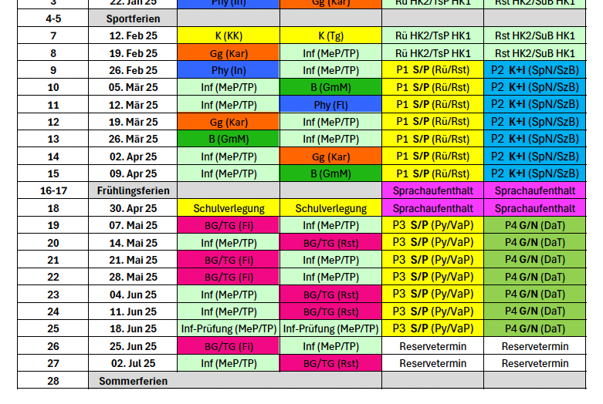
Blocknachmittag

Slide 17
Sprachaufenthalt
Termin: KW 15-17. Frühlingsferien und eine Woche. Insgesamt 3 Wochen.
Je nach Berufsfeld wird man verteilt in verschiedene Sprachregionen:
Französisch und Englisch
Informationen erfolgen frühzeitig und in Absprache mit SEMA-Sprachreisen.

Slide 18
3 Berufsfelder an der FMS Schaffhausen
Gesundheit/Naturwissenschaften
Schwerpunkt
Naturwissenschaften
Soziale Arbeit/Pädagogik
Schwerpunkt
Musische Fächer/
Wirtschaft und Recht
Kommunikation und Information
Schwerpunkt
Kommunikation und Medien/
Musische Fächer
Weiter zur Schule oder Berufslehre
Wohin führt die FMS?
Aufbau und Struktur der FMS?
Berufsfelder der FMS?
Fachmatur?
Unterschied zum Gymnasium
Zugang zur FMS? Weitere Infos
Notes:
In Schaffhausen haben Sie die Möglichkeit, fünf verschiedene Fachmaturitäten abzulegen (Klick) FM Gesundheit, FM Naturwissenschaften, FM Soziale Arbeit FM Pädagogik, FM Kommunikation
Vorgesehen ist, dass die Fachmatur in jenem Berufsfeld absolviert wird, in welchem der Fachmittelschulausweis abgelegt wird. Wechsel sind möglich, teilweise aber sehr aufwändig. Jeder Quereinstieg bedingt, dass die nicht besuchten Fächer des andern Berufsfeldes nachgeholt und entsprechende Zusatzprüfungen abgelegt werden müssen.
Bevor ich Ihnen im Folgenden die einzelnen Fachmaturitäten vorstelle, hören wir noch die Ausführungen von zwei Schülerinnen aus dem BF Soziale Arbeit/Pädagogik, die sich jetzt im 3. Jahr entscheiden müssen, ob und falls ja, welche Fachmaturität sie ablegen möchten.
Bevor ich ihnen die einzelnen Fachmaturitätstypen näher vorstelle, hören wir noch die Ausführungen von drei weiteren Schülerinnen,
Ich werde im Folgenden die einzelnen Fachmaturitäten kurz vorstellen (Klick) und beginne mit der FM Pädagogik

Slide 19
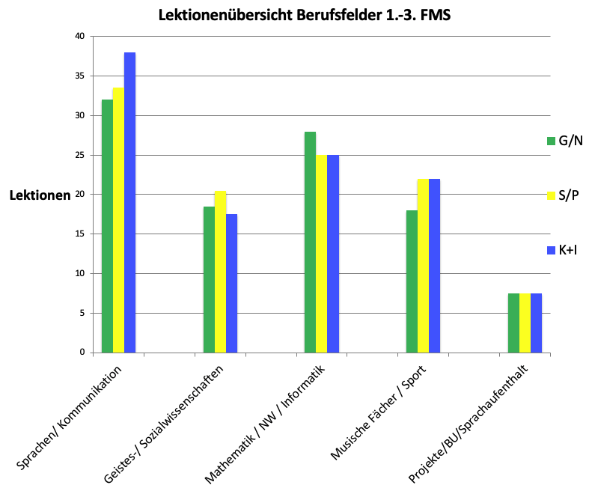
Weiter zur Schule oder Berufslehre
Wohin führt die FMS?
Aufbau und Struktur der FMS?
Berufsfelder der FMS?
Fachmatur?
Unterschied zum Gymnasium
Zugang zur FMS? Weitere Infos
Notes:
Sie sehen auf dieser Folie, dass sich, obwohl ein Schwerpunkt gelegt werden kann, die Gewichtung der Fächer in den einzelnen Berufsfeldern nicht grundsätzlich unterscheidet. Dies aus folgendem Grund:
Immer weniger Berufslaufbahnen verlaufen heute so, dass der einmal gewählte Beruf bis hin zur Pensionierung ausgeübt wird. Wechsel, Umschulungen, Weiterbildungen oder gänzliche Neuorientierungen sind gerade in akademischen Berufen eher die Regel. Eine breite Allgemeinbildung ist daher sehr wichtig und wird ihnen dabei helfen, solche Schritte gut zu bewältigen.
BUF= Besondere Unterrichtsformen
Kommen wir nun zu den verschiedenen Fachmaturitätstypen

Slide 20
Berufsfelder der FMS
Fach-
maturität
Gesundheit
Fach-
maturität
Natur- wissenschaften
Fach-
maturität
Soziale Arbeit
Fach-
maturität
Pädagogik
Fach-
maturität
Kommunikation und Information
Gesundheit/Naturwissenschaften
Schwerpunkt
Naturwissenschaften
Soziale Arbeit/Pädagogik
Schwerpunkt
Musische Fächer/
Wirtschaft u. Recht
Kommunikation und Information
Schwerpunkt
Kommunikation u. Medien/
Musische Fächer
Weiter zur Schule oder Berufslehre
Wohin führt die FMS?
Aufbau und Struktur der FMS?
Berufsfelder der FMS?
Fachmatur?
Unterschied zum Gymnasium
Zugang zur FMS? Weitere Infos
Notes:
In Schaffhausen haben Sie die Möglichkeit, fünf verschiedene Fachmaturitäten abzulegen (Klick) FM Gesundheit, FM Naturwissenschaften, FM Soziale Arbeit FM Pädagogik, FM Kommunikation
Vorgesehen ist, dass die Fachmatur in jenem Berufsfeld absolviert wird, in welchem der Fachmittelschulausweis abgelegt wird. Wechsel sind möglich, teilweise aber sehr aufwändig. Jeder Quereinstieg bedingt, dass die nicht besuchten Fächer des andern Berufsfeldes nachgeholt und entsprechende Zusatzprüfungen abgelegt werden müssen.
Bevor ich Ihnen im Folgenden die einzelnen Fachmaturitäten vorstelle, hören wir noch die Ausführungen von zwei Schülerinnen aus dem BF Soziale Arbeit/Pädagogik, die sich jetzt im 3. Jahr entscheiden müssen, ob und falls ja, welche Fachmaturität sie ablegen möchten.
Bevor ich ihnen die einzelnen Fachmaturitätstypen näher vorstelle, hören wir noch die Ausführungen von drei weiteren Schülerinnen,
Ich werde im Folgenden die einzelnen Fachmaturitäten kurz vorstellen (Klick) und beginne mit der FM Pädagogik

Slide 21
Fachmaturität Pädagogik
Bachelor Studiengänge Pädagogische Hochschule
Primarstufe, Kindergarten/Unterstufe (KGU)
Fachmaturität Pädagogik
5 Wochen Praktikum plus
zusätzlichen allgemeinbildenden Unterricht mit Selbstlernanteil
Fachmaturitätsarbeit
FMS-Ausweis im Berufsfeld Soziale Arbeit/Pädagogik
Weiter zur Schule oder Berufslehre
Wohin führt die FMS?
Aufbau und Struktur der FMS?
Berufsfelder der FMS?
Fachmatur?
Unterschied zum Gymnasium
Zugang zur FMS? Weitere Infos
Notes:
Bei der FM Pädagogik gestaltet sich das 4. Jahr so, dass nochmals Unterricht in allgemeinbildenden Fächern bei uns an der Schule stattfindet. Im Frühling finden die Abschlussprüfungen in diesen Fächern statt und anschliessend sind 3 Monate Zeit, das von der PH verlangte ausserschulische Praktikum zu absolvieren. Mit der FM Pädagogik ist der Zugang zu den Pädagogischen Hochschulen für die Studiengänge Vorschulstufe oder Primarstufe prüfungsfrei möglich.
Wir arbeiten eng mit der PH Schaffhausen zusammen, z.B. indem die Dozierenden an unsere Abschlussprüfungen als Experten kommen.

Slide 22
Fachmaturität Soziale Arbeit
Bachelorstudiengänge Fachhochschule
Soziale Arbeit, Sozialpädagogik, Soziokultur, angewandte Psychologie,...
Fachmaturität Soziale Arbeit
Mind. 28 Wochen Arbeitspraxis im Bereich Soziale Arbeit
Praxisorte: Soziale Institution, Heilpädagogische Schule, Hort, Jugendarbeit, Behindertenarbeit, Integrationsprojekt, Sozialamt…
Fachmaturitätsarbeit
FMS-Ausweis im Berufsfeld Soziale Arbeit / Pädagogik
Weiter zur Schule oder Berufslehre
Wohin führt die FMS?
Aufbau und Struktur der FMS?
Berufsfelder der FMS?
Fachmatur?
Unterschied zum Gymnasium
Zugang zur FMS? Weitere Infos
Notes:
Wie der Name sagt, bereitet dieses Berufsfeld in erster Linie auf ein Studium an einer Fachhochschule für Soziale Arbeit vor. Bei dieser FM und auch bei den folgenden wird das 4. Jahr nicht bei uns an der Schule, sondern in einem Praktikumsbetrieb absolviert. Neben der Arbeit in den Betrieben schreiben die Sch. eine Fachmaturitätsarbeit.

Slide 23
Schülerinnen
Mia Ott (2fb)
Janne Förster (2fc)
Berufsfeld
Soziale Arbeit/Pädagogik

Slide 24
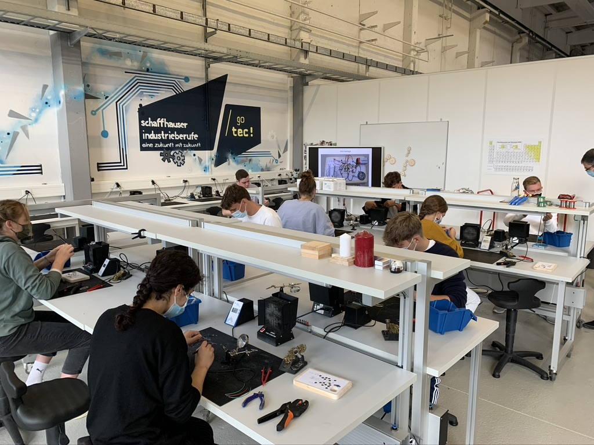
Praxisbezüge FM-Pädagogik

Slide 25
Fachmaturität Gesundheit
Bachelorstudiengänge Fachhochschule
Pflege, Hebamme, Physiotherapie, Ernährungsberatung, Ergotherapie,…
Fachmaturität Gesundheit
Mind. 28 Wochen Arbeitspraxis im Bereich Pflege
Praxisorte: Spital, Pflegeheim, Altersheim, Spitex ...
Fachmaturitätsarbeit
FMS-Ausweis im Berufsfeld Gesundheit/Naturwissenschaften
Weiter zur Schule oder Berufslehre
Wohin führt die FMS?
Aufbau und Struktur der FMS?
Berufsfelder der FMS?
Fachmatur?
Unterschied zum Gymnasium
Zugang zur FMS? Weitere Infos
Notes:
Für die Erlangung der Fachmaturität Gesundheit ist ein mind. 28 wöchiges Praktikum ein einem Pflegebetrieb vorgeschrieben (z.B. in einem Spital oder einem Altersheim) Wenn die Praktikumsanforderungen erfüllt werden und die Fachmaturitätsarbeit genügend ist, erlangen sie am Ende des Jahres die Fachmaturität Gesundheit (Klick) und können sich dann an einer entsprechenden Fachhochschule für eine Ausbildung im Gesundheitsbereich bewerben (Klick)

Slide 26
Fachmaturität Naturwissenschaften
Bachelorstudiengänge Fachhochschule
Biotechnologie, Chemie, Lebensmitteltechnologie, Landwirtschaft, Facility Management, Umweltwissenschaften,…
Fachmaturität Naturwissenschaften
Mind. 28 Wochen Arbeitspraxis im Bereich des künftigen Studienganges Praxisorte: Labor, Lebensmitteltechnologie, Ingenieurbüro für Ökologie, Architekturbüro, Landwirtschaft, Rebbau,…
Fachmaturitätsarbeit
FMS-Ausweis im Berufsfeld Gesundheit/Naturwissenschaften
Weiter zur Schule oder Berufslehre
Wohin führt die FMS?
Aufbau und Struktur der FMS?
Berufsfelder der FMS?
Fachmatur?
Unterschied zum Gymnasium
Zugang zur FMS? Weitere Infos
Notes:
Wer die Fachmaturität Naturwissenschaften ablegen möchte, wählt sein Praktikum im Bereich des zukünftigen Studienganges, z.B. in einem Labor, einem Architekturbüro oder im Facility Management

Slide 27
Schülerinnen
Amira Landolt (2fc)
Giulia Möckli (2fa)
Berufsfeld Gesundheit/Naturwissenschaften

Slide 28
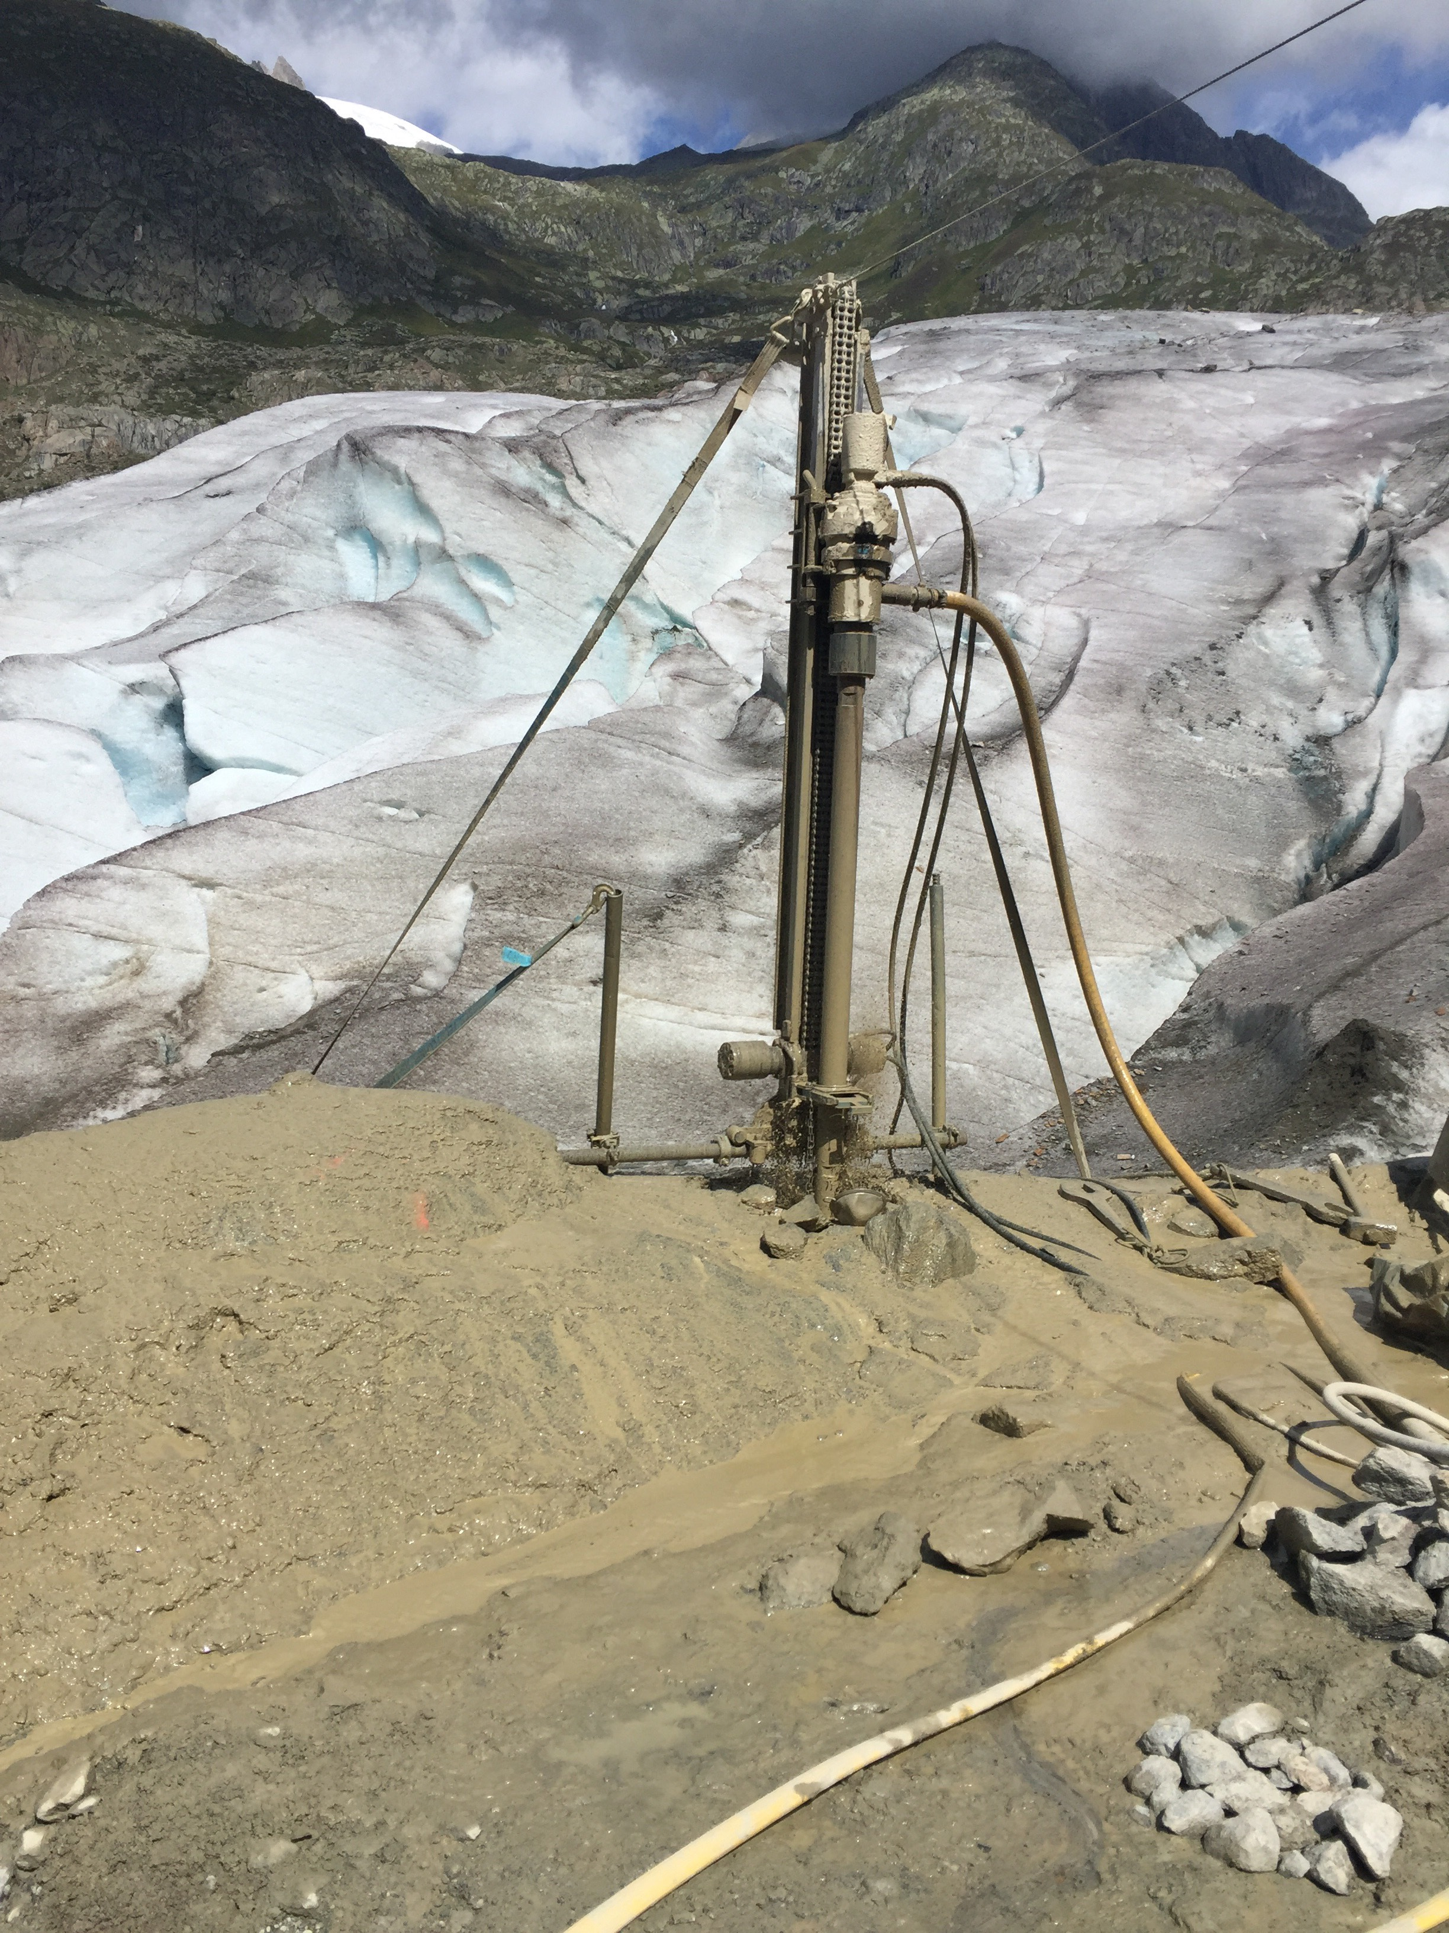
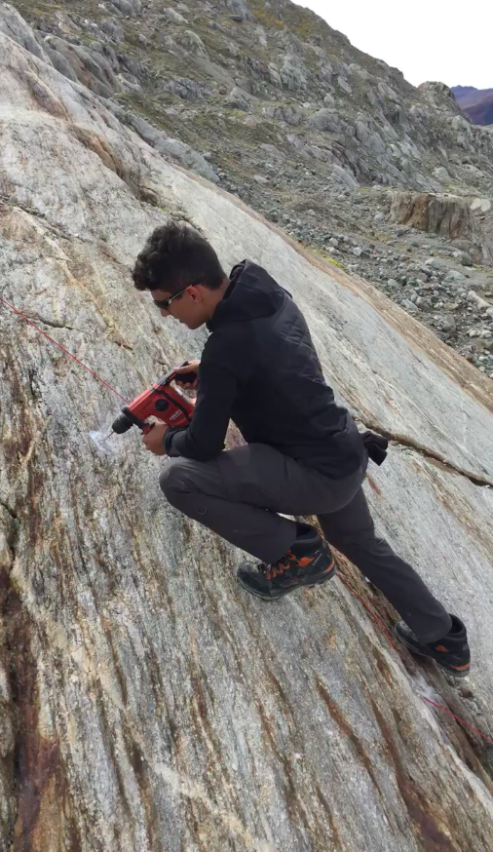
Berufsfeld Gesundheit/Naturwissenschaften

Slide 29
Fachmaturität Kommunikation + Information
Bachelorstudiengänge Fachhochschule
Angewandte Linguistik, Betriebsökonomie, Tourismus, Dokumentation, …
Fachmaturität Kommunikation + Information
Mind.28 Wochen Arbeitspraxis im Bereich Medien - Journalismus, Kommunikationsbüro, Tourismusbüro, Eventagentur, Bibliothek, Fremdsprache (F, E, I, Spa) ... Fremdsprachenaufenthalt, 2 Sprachzertifikate Niveau B2
Fachmaturitätsarbeit
FMS-Ausweis im Berufsfeld Kommunikation + Information
Weiter zur Schule oder Berufslehre
Wohin führt die FMS?
Aufbau und Struktur der FMS?
Berufsfelder der FMS?
Fachmatur?
Unterschied zum Gymnasium
Zugang zur FMS? Weitere Infos
Notes:
Für Ausbildungen im Bereich Journalismus Sprachen oder Kommunikation wird die FM Kommunikation absolviert.. Passende Praktikumsplätze sind zum Beispiel in Wirtschaftsbetrieben, Bibliotheken oder bei Radio und Fernsehen zu finden.

Slide 30
Schülerinnen
Lea Dehner (2fb)
Alina Bachmann (2fb)
Berufsfeld
Kommunikation & Information

Slide 31
Unterschiede zum Gymnasium
Die Fachmittelschule...
bereitet in erster Linie auf Fachhochschulen (FH), pädagogische Hochschulen (PH) und höhere Fachschulen (HF) vor
bietet ab der 2. Klasse neben Allgemeinbildung auch berufsfeldbezogenen Unterricht an
bietet die Möglichkeit, während Praktika im 2. und 4. Jahr Erfahrungen in der Berufswelt zu sammeln
hat spezielle Unterrichtsgefässe für Gruppenarbeiten und Projektarbeiten
bietet zwei schweizweit anerkannte Abschlüsse (FMS-Ausweis nach 3 Jahren, und optional eine Fachmaturität nach 4 Jahren)
kann erst nach der 3. Sekundarklasse besucht werden
Weiter zur Schule oder Beruflehre?
Wohin führt die FMS?
Aufbau und Struktur der FMS?
Berufsfelder der FMS?
Fachmatur?
Unterschied zum Gymnasium
Zugang zur FMS? Weitere Infos
Notes:
Was unterscheidet jetzt die FMS von den gymnasialen Abteilungen der Kantonsschule?
Zielort – die weiterführende Ausbildung -> in der Regel führen diese Studiengänge an Fachhochschulen zu Bachelor Abschlüssen hin, es gibt aber auch immer mehr Fachhochschulen, an denen nach dem Bachelor auch der Master gemacht werden kann.
-auf Punkte eingehen insbesondere Praktika
Ein weiterer Unterschied ist auch das etwas tiefere schulische Anspruchsniveau - wir lassen uns mehr Zeit für die Vermittlung des Stoffes
klick

Slide 32
Gemeinsamkeiten mit dem Gymnasium
Allgemeinbildende Vollzeitschule
Zugang via eine Aufnahmeprüfung
gleiches Sport- und Kulturförderprogramm für besonders Begabte
teilweise gleiches Freifachangebot (z.B. Theater, Sportkurse, Sprachzertifikatskurse, Chor, …)
3 Wochen Fremdsprachenaufenthalt während der 2. Klasse (neu)
Möglichkeit für 2-sprachige Abschlüsse Deutsch-Französisch (neu)
gleiche Lehrpersonen, gleiche Räumlichkeiten, gleicher Terminplan in den ersten drei Jahren
Weiter zur Schule oder Berufslehre
Wohin führt die FMS?
Aufbau und Struktur der FMS?
Berufsfelder der FMS?
Fachmatur?
Unterschied zum Gymnasium
Zugang zur FMS? Weitere Infos
Notes:
Neben diesen Unterschieden gibt es auch viele Gemeinsamkeiten mit dem Gymnasium:
-Gleiche Räumlichkeiten, gleiche Lehrpersonen, gleiche Administration
-tw. Gleiche Freifachangebote z.B. Chor, Theater, Sprachzertifikatskurse
Gleiches Sport- und Kulturförderprogramm
Möglichkeiten für Fremdsprachenaufenthalte
Kommen wir zur letzten der anfangs gestellten Frage: klick

Slide 33
Erfahrungsnachmittage
Unterricht an der FMS / am Gymnasium kennenlernen
Erfahrungsnachmittage jeweils mittwochs ab 12.50 Uhr
Anmeldung über Homepage: ab Montag, 13. Oktober 2025
(bis jeweils mittwochs vor der Veranstaltung)
Fachmittelschule | Gymnasium | FMS/Gymnasium
29. Oktober 2025 | 12. November 2025 | 5. November 2025
 | 19. November 2025
Weiter zur Schule oder Berufslehre
Wohin führt die FMS?
Aufbau und Struktur der FMS?
Berufsfelder der FMS?
Fachmatur?
Unterschied zum Gymnasium
Zugang zur FMS? Weitere Infos
Notes:
Wie und wann kommt man an die FMS: Klick – der Eintritt in die FMS erfolgt aus der 3. Sek, an die Maturitätsschule aus der 2. oder der 3. Klasse
Für den Eintritt muss eine Aufnahmeprüfung abgelegt werden, dabei besteht die Möglichkeit, sich für zwei oder sogar drei Schulen gleichzeitig anzumelden. Dies ist nicht immer sinnvoll (klick)
Wenn Sie zwischen Maturitätsschule und FMS schwanken ist meine Empfehlung die Folgende:
Versuchen Sie die MS aus der zweiten Sek, falls dies nicht gelingt, dann überlegen Sie sich, ob für sie auch ein Studium an einer Fachhochschule in Frage kommt, sprechen sie mit Ihrem Sekundarlehrer und finden Sie heraus, wie er ihr schulisches Potential einschätzt und entscheiden Sie sich dann für einen Weg, den sie dann gezielt in Angriff nehmen:
Problem der Doppelanmeldung -> nicht Bestehen der MS PZ – Wechsel an die FMS dann nur mit einer neuen AP 1 Jahr später möglich.

Slide 34
Aufnahmeprüfung
Aufnahmeprüfung
(Doppelanmeldungen möglich –
nicht immer sinnvoll!)
Eintritt in FMS/HMS
aus der 3. Sek.
Eintritt ins Gymnasium
aus der 2. oder aus der 3. Sek.
Weiter zur Schule oder Berufslehre
Wohin führt die FMS?
Aufbau und Struktur der FMS?
Berufsfelder der FMS?
Fachmatur?
Unterschied zum Gymnasium
Zugang zur FMS? Weitere Infos
Notes:
Bevor ich einige Worte über die Aufnahmeprüfung verliere möchte ich das Wort wie erwähnt schon an Martin Wanner richten. Den Abteilungsleiter der HMS.
Wie und wann kommt man an die FMS: Klick – der Eintritt in die FMS erfolgt aus der 3. Sek, an die Maturitätsschule aus der 2. oder der 3. Klasse
Für den Eintritt muss eine Aufnahmeprüfung abgelegt werden, dabei besteht die Möglichkeit, sich für zwei oder sogar drei Schulen gleichzeitig anzumelden. Dies ist nicht immer sinnvoll (klick)
Wenn Sie zwischen Maturitätsschule und FMS schwanken ist meine Empfehlung die Folgende:
Versuchen Sie die MS aus der zweiten Sek, falls dies nicht gelingt, dann überlegen Sie sich, ob für sie auch ein Studium an einer Fachhochschule in Frage kommt, sprechen sie mit Ihrem Sekundarlehrer und finden Sie heraus, wie er ihr schulisches Potential einschätzt und entscheiden Sie sich dann für einen Weg, den sie dann gezielt in Angriff nehmen:
Problem der Doppelanmeldung -> nicht Bestehen der MS PZ – Wechsel an die FMS dann nur mit einer neuen AP 1 Jahr später möglich.

Slide 35
Was bietet die Handelsmittelschule?
KV-Ausbildung plus Benefit
Ein Abschluss, zwei Qualifikationen
1. Berufsmaturität Typus Wirtschaft
2. Eidgenössisches Fähigkeitszeugnis EFZ (Kauffrau, Kaufmann)
sinnvolle Verbindung von Theorie und Praxis
Weiterhin in die Schule gehen, aber trotzdem einen Beruf lernen -> bereit für Arbeitsmarkt und Studium!

Slide 36
Aufbau der Handelsmittelschule
3 Jahre Vollzeitschule
-> Ausbildung Berufsmaturität
1 Jahr Praktikum
-> Ausbildung EFZ (Kauffrau, -mann)

Slide 37
Benefits der HMS
vertiefte Allgemeinbildung (Literatur, Philosophie, bildnerisches Gestalten, Geschichte, Biologie, Chemie)
Mehr Zeit für Sprachen (inkl. Cambridge First Certificate B2 und Diplôme d'Etudes en Langue Française DELF B2)
Zwei Sprachaufenthalte, je zwei Wochen Frankreich und zwei Wochen England
Informatik (SIZ Diplom, Bildbearbeitung, Programmieren, Webseiten erstellen, etc.)
Workshops (Auftritts- und Kommunikationstraining, Planspiel)

Slide 38


HMS als Alternative
Alternative zum KV EFZ mit BM -> grössere Allgemeinbildung und Horizonterweiterung
Alternative zur FMS -> Berufsmaturität und Lehrabschluss
Zugang zu Fachhochschulen
Zugang zum Arbeitsmarkt

Slide 39

Voraussetzungen für den Besuch der HMS
Freude, weiterhin zur Schule zu gehen
Interesse an Sprachen und wirtschaftlichen Themen
bestandene Aufnahmeprüfung (5./6. Mai) in
  Deutsch
  Französisch / Englisch
  Mathematik
Anmeldeschluss:
10. April 2026
Nächster Info-Anlass: Mittwoch, 19. November 2025, 18:00 Uhr
HKV Handelsschule KV Schaffhausen
Martin Wanner
Abteilungsleiter Handelsmittelschule
martin.wanner@hkv-sh.ch
www.hkv-sh.ch
Tel. 052 / 630 79 29

Slide 40
Aufnahmeprüfung 2026
Voraussetzung Erfolgreiche Absolvierung der 3. Sek
Prüfungsfächer Deutsch
Aufnahmeprüfung Mathematik
Aufnahme in die Probezeit Wenn die Summe der Prüfungsnoten mindestens 8 Punkte beträgt. Bei Empfehlung Sekundarlehrperson: auch durch Beschluss der Prüfungskonferenz möglich.
Probezeit FMS 1 Semester
Weiter zur Schule oder Berufslehre
Wohin führt die FMS?
Aufbau und Struktur der FMS?
Berufsfelder der FMS?
Fachmatur?
Unterschiedzum Gymnasium
Zugang zur FMS? Weitere Infos
Notes:
An der AP für die FMS werden die Fächer Deutsch und Mathematik geprüft
Sie werden in die PZ aufgenommen, wenn sie mindestens 8 Punkte an der AP haben.
Wenn sie von der anmeldenden Sek Lehrperson für die FMS empfohlen werden, dann ist eine Aufnhahme auch durch einen Antrag des Seklehrers und einen Beschluss der Prüfungskonferenz möglich.
Die PZ dauert anschliessend ein Semester, von den Sommer – bis zu den Sportferien.

Slide 41
Aufnahmeprüfung 2026
Donnerstag, 19. März 2026 | Freitag, 20. März 2026 | Montag, 23. März 2026
9.00 – 11.00 Uhr | 9.00 – 11.00 Uhr | 9.00 – 11.00 Uhr
Deutsch GYM und FMS | Mathematik GYM | Mathematik FMS
Bei Krankheit:
Mitteilung ans Sekretariat → Nachprüfung
Krankheit ist kein Rekursgrund.)
Notes:
D: gleiche Prüfung, aber unterschiedliche Masstäbe

Slide 42
Aufnahmeprüfung 2026 - Anmeldung
Elektronische Anmeldung via Link auf der Homepage der Kantonsschule (www.kanti.sh.ch). Ab 7. Januar 2026 möglich.
Anmeldeformular ausdrucken und der Sekundarlehrlehrperson abgeben.
Die Sek.-LP ergänzt den Anmeldebogen, bespricht diesen mit Ihnen (Eltern u. Sek.-LP unterschreiben).
Sek.-LP gibt den Anmeldebogen im Kanti-Sekretariat bis spätestens 19. Februar 2026 ab.
Weiter zur Schule oder Berufslehre
Wohin führt die FMS?
Aufbau und Struktur der FMS?
Berufsfelder der FMS?
Fachmatur?
Unterschied zum Gymnasium
Zugang zur FMS? Weitere Infos
Notes:
Wer sich auf die AP vorbereiten möchte, der findet auf unserer Homepage unsere alten Aufnahmeprüfungen mit den Lösungen. Zu erwähnen ist hier für Doppelanmelder, dass für die FMS der Stoff der 3. Sek ebenfalls Prüfungsstoff ist.

Slide 43
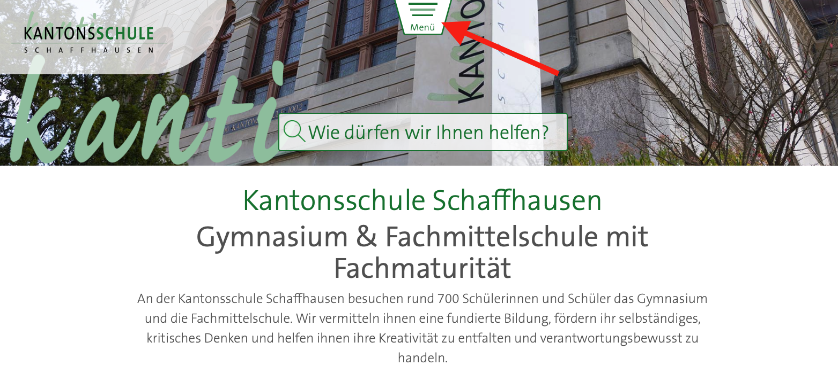
Aufnahmeprüfung 2026 - Anmeldung
Weiter zur Schule oder Berufslehre
Wohin führt die FMS?
Aufbau und Struktur der FMS?
Berufsfelder der FMS?
Fachmatur?
Unterschied zum Gymnasium
Zugang zur FMS? Weitere Infos
Notes:
Wer sich auf die AP vorbereiten möchte, der findet auf unserer Homepage unsere alten Aufnahmeprüfungen mit den Lösungen. Zu erwähnen ist hier für Doppelanmelder, dass für die FMS der Stoff der 3. Sek ebenfalls Prüfungsstoff ist.

Slide 44
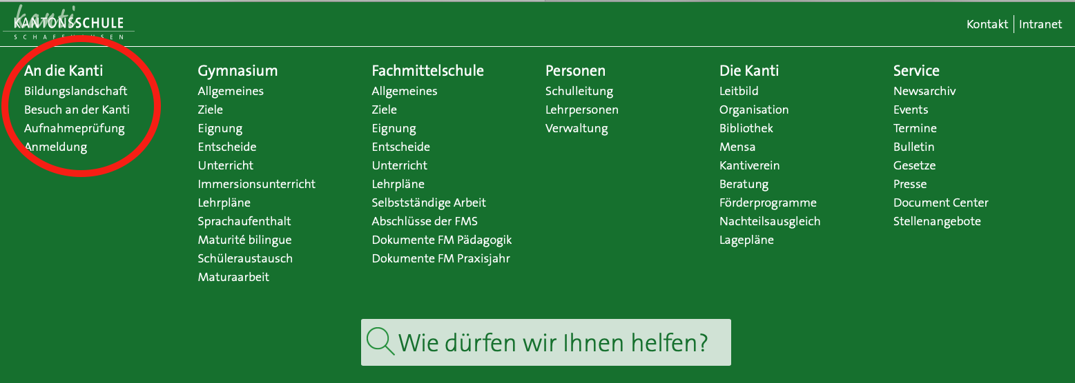
Aufnahmeprüfung 2026 – Anmeldung
www.kanti.sh.ch
Weiter zur Schule oder Berufslehre
Wohin führt die FMS?
Aufbau und Struktur der FMS?
Berufsfelder der FMS?
Fachmatur?
Unterschied zum Gymnasium
Zugang zur FMS? Weitere Infos
Notes:
Wer sich auf die AP vorbereiten möchte, der findet auf unserer Homepage unsere alten Aufnahmeprüfungen mit den Lösungen. Zu erwähnen ist hier für Doppelanmelder, dass für die FMS der Stoff der 3. Sek ebenfalls Prüfungsstoff ist.

Slide 45
Anmeldung für Freifächer
Italienisch, Spanisch, Instrument
Der Besuch eines Freifaches ist freiwillig, Die Anmeldung verpflichtet zum Besuch des Freifaches während eines Jahres.
Der Besuch ist kostenlos.
Die Freifächer Italienisch und Spanisch können ausschliesslich ab der 1. Klasse in Anfängerkursen besucht werden. Ein späterer Beginn ist nicht mehr möglich.
Das FF Instrument wird ausschliesslich durch die von der Kantonsschule bestimmten Lehrpersonen erteilt.
Weiter zur Schule oder Berufslehre
Wohin führt die FMS?
Aufbau und Struktur der FMS?
Berufsfelder der FMS?
Fachmatur?
Unterschied zum Gymnasium
Zugang zur FMS? Weitere Infos
Notes:
Wer sich auf die AP vorbereiten möchte, der findet auf unserer Homepage unsere alten Aufnahmeprüfungen mit den Lösungen. Zu erwähnen ist hier für Doppelanmelder, dass für die FMS der Stoff der 3. Sek ebenfalls Prüfungsstoff ist.

Slide 46
Anmeldung für Freifächer
Italienisch, Spanisch, Instrument
Italienisch und Spanisch im FMS-Ausweis
Möchten Sie Italienisch als zweite Landessprache oder Spanisch als Fremdsprache im Fachmittelschulausweis und evtl. als Prüfungsfach an der Abschlussprüfung (3. FMS) wählen, müssen Sie den Freifachkurs Italienisch oder Spanisch ab der 1. Klasse besuchen.
ITALIENISCH kann im FMS-Ausweis anstelle von Französisch oder Englisch gewählt werden
SPANISCH kann im FMS-Ausweis anstelle von Englisch gewählt werden
Achtung: Bei den Fachmaturitätsprüfungen Pädagogik werden immer Englisch und Französisch geprüft.
Weiter zur Schule oder Berufslehre
Wohin führt die FMS?
Aufbau und Struktur der FMS?
Berufsfelder der FMS?
Fachmatur?
Unterschied zum Gymnasium
Zugang zur FMS?
Notes:
Wer sich auf die AP vorbereiten möchte, der findet auf unserer Homepage unsere alten Aufnahmeprüfungen mit den Lösungen. Zu erwähnen ist hier für Doppelanmelder, dass für die FMS der Stoff der 3. Sek ebenfalls Prüfungsstoff ist.

Slide 47
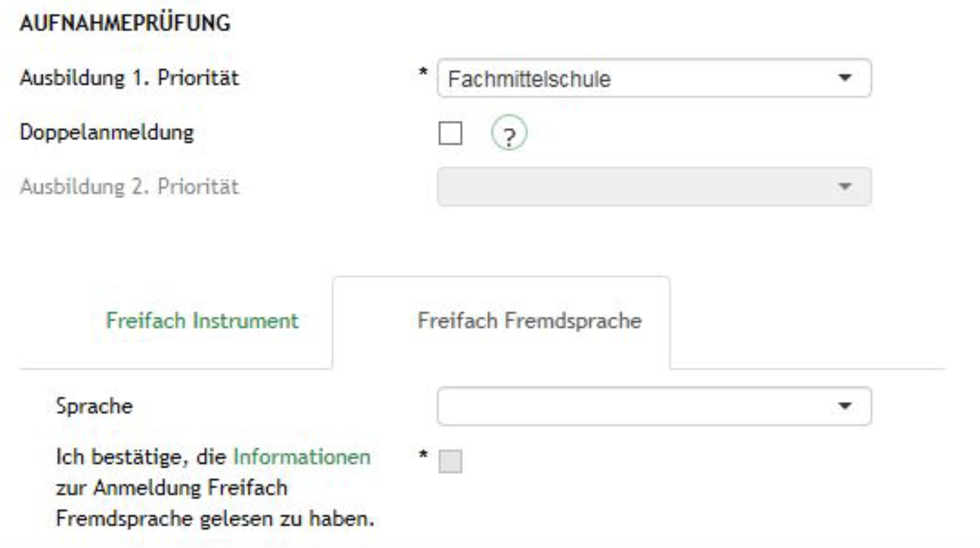
Anmeldung für Freifächer
Italienisch, Spanisch, Instrument
Weiter zur Schule oder Berufslehre
Wohin führt die FMS?
Aufbau und Struktur der FMS?
Berufsfelder der FMS?
Fachmatur?
Unterschied zum Gymnasium
Zugang zur FMS? Weitere Infos
Notes:
Wer sich auf die AP vorbereiten möchte, der findet auf unserer Homepage unsere alten Aufnahmeprüfungen mit den Lösungen. Zu erwähnen ist hier für Doppelanmelder, dass für die FMS der Stoff der 3. Sek ebenfalls Prüfungsstoff ist.

Slide 48
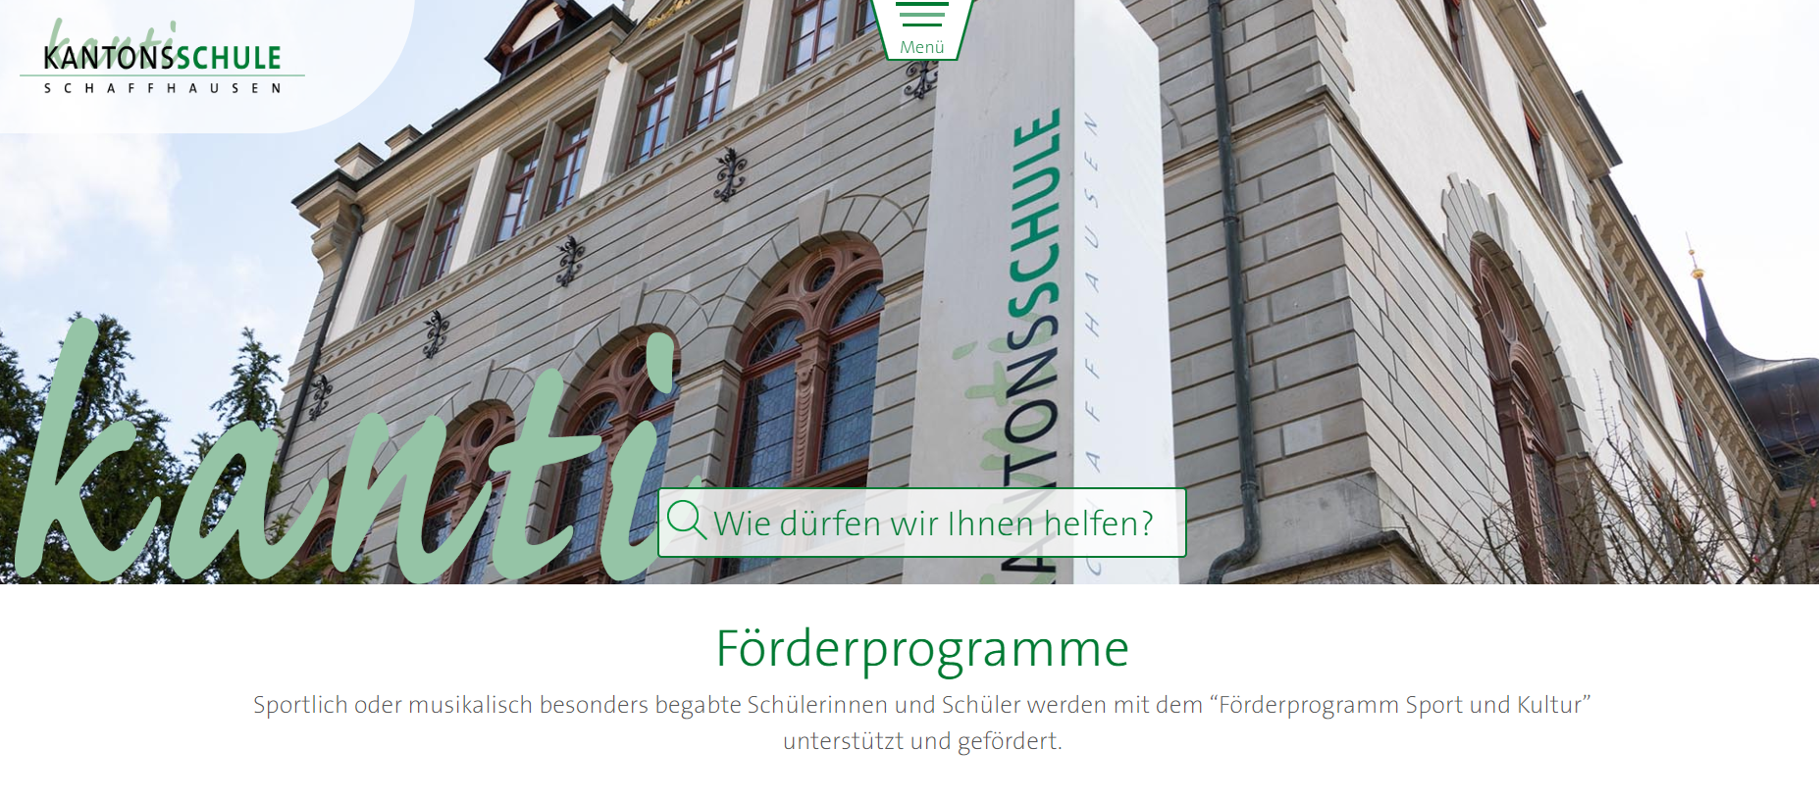
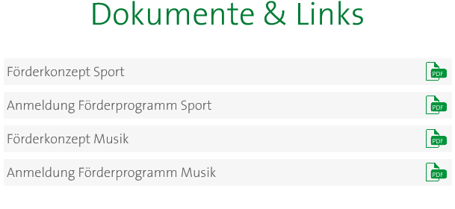
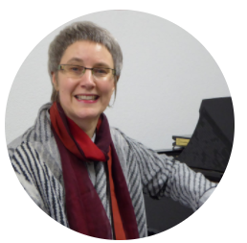
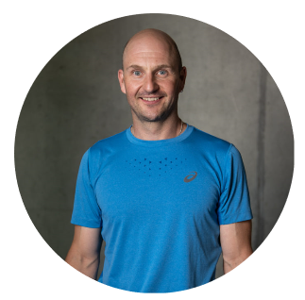
Förderprogramme
Kontaktpersonen
Weiter zur Schule oder Berufslehre
Wohin führt die FMS?
Aufbau und Struktur der FMS?
Berufsfelder der FMS?
Fachmatur?
Unterschied zum Gymnasium
Zugang zur FMS? Weitere Infos
Dr. Kristina Ericson
Roger Wangler

Slide 49
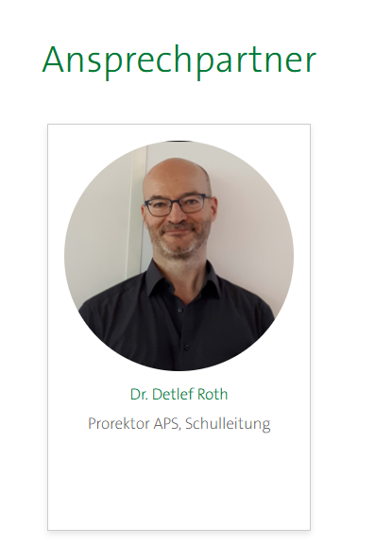
Nachteilsausgleich
  Aktuelles Gutachten einer anerkannten Abklärungsstelle beim Nachteilsausgleichsverantwortlichen einreichen.
  Dieser leitet alle weiteren Schritte bis zur Vereinbarung ein.

Slide 50

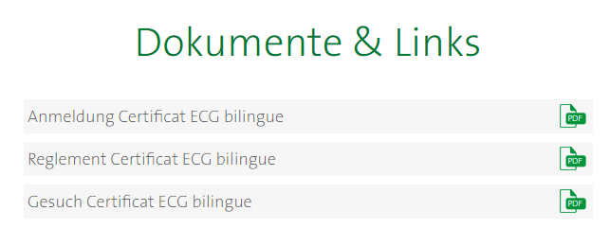
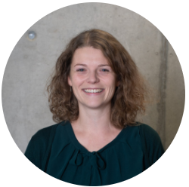
Zusatzangebote: Certificat ECG bilingue
Kontaktperson
Anja Gilbert

Slide 51
Kosten
Schulgeld vom Kanton SH übernommen:
für Schülerinnen und Schüler, deren Eltern im Kanton Schaffhausen wohnen
Schulgeld übernommen durch:
Kanton ZH: für Schüler mit Wohnsitz Feuerthalen-Langwiesen,
Dachsen, Flurlingen, Laufen-Uhwiesen
Kanton TG: für Schüler Oberstufengemeinde Diessenhofen
Baden-Württemberg: für Schüler mit Wohnsitz Büsingen
Kosten für die Eltern:
ca. CHF 1000.- pro Jahr für Schulmaterial, Exkursionen, Klassenlager
ca. CHF 1300.- Kostenanteil an 3-wöchigen Sprachaufenthalt
in der 2. FMS (Rest wird vom Kanton SH übernommen)
Möglichkeiten für finanzielle Unterstützung durch Stipendien/Fonds des Rektors
Weiter zur Schule oder Berufslehre
Wohin führt die FMS?
Aufbau und Struktur der FMS?
Berufsfelder der FMS?
Fachmatur?
Unterschied zum Gymnasium
Zugang zur FMS? Weitere Infos

Slide 52
Klasseneinteilung / Jokertage / Ferien
Klasseneinteilung
durch Schulleitung – keine Wunschmöglichkeiten
Keine Jokertage an der Kantonsschule
(Keine Ferienverlängerungen)
Herbstferien der 2. FMS – 1 Woche für Praktikum reserviert
Frühlingsferien der 2. FMS – für Sprachaufenthalt reserviert
Weiter zur Schule oder Berufslehre
Wohin führt die FMS?
Aufbau und Struktur der FMS?
Berufsfelder der FMS?
Fachmatur?
Unterschied zum Gymnasium
Zugang zur FMS? Weitere Infos

Slide 53
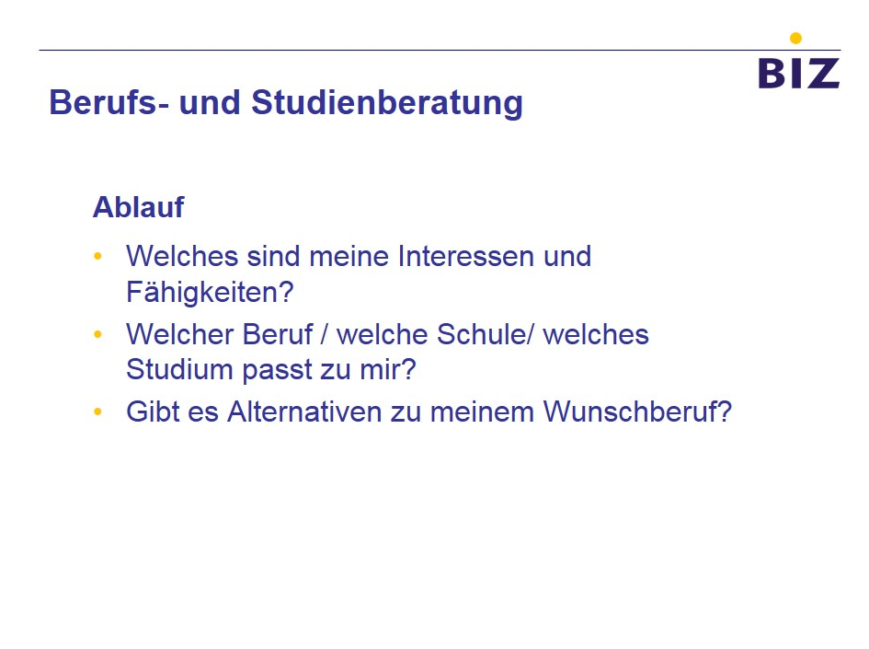
Notes:
53
Ich möchte noch auf das Angebot des Berufsinformationszentrum hinweisen. Sie sehen hier die Themen und Fragestellungen, die bei einer Beratung behandelt werden (klick)

Slide 54
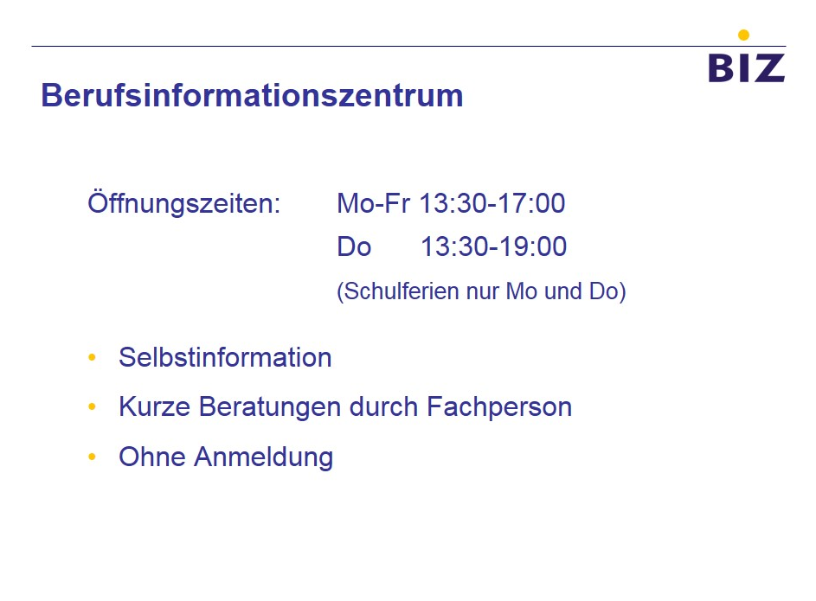
Notes:
54
Sie können das Angebot während den Öffnungszeiten ohne Anmeldung nutzen, (klick)

Slide 55
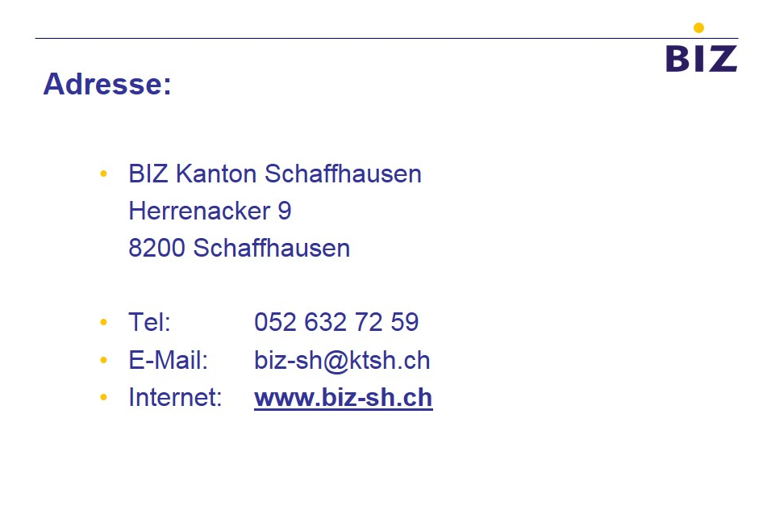
Notes:
55
Das Biz ist auf dem Herrenacker zu finden, wenn sie dazu genaueres Wissen wollen, nutzen Sie die Möglichkeit, im Anschluss Frau Wipf direkt zu fragen.

Slide 56

Lehrstellenbörse
Informationen für Lehrstellensuchende
Suchst du noch eine Lehrstelle für 2027? Dann besuche die Lehrstellenbörse Schaffhausen.
Du kommst persönlich ins Gespräch mit den anwesenden Berufsbildnern und kannst Nägel mit Köpfen machen. Bei gegenseitigem Interesse kannst du einen Termin für eine Bewerbungsschnupperlehre vereinbaren.
Mehr Infos zur Lehrstellenbörse auf www.lehrstellenboerse-sh.ch oder auf Instagram «lehrstellenboerseschaffhausen».

Slide 57

Fragen
Homepage www.kanti.sh.ch
Notes:
Viele Informationen sind auch auf unserer Homepage www.kanti.sh.ch zu finden, unter anderem auch diese Präsentation (klick)

Slide 58
Teil 2
Beantwortung von Fragen und persönliche Gespräche
    Schülerinnen und Schüler verschiedener Berufsfelder
    Matthias Schoch und Martin Wanner
Notes:
Bevor wir mit dem zweiten Teil beginnen möchte ich Ihnen kurz Gelegenheit geben, Fragen von allgemeinem Interesse gleich im Plenum zu stellen,
Anschliessend haben sie während rund einer halben Stunde Gelegenheit den Schülerinnen und Schülern, Herr Raymond Müller vom BIZ oder mir direkte Fragen zu stellen und sie finden an der Seite aufgelegt Informationsbroschüren zur FMS und MS und einen Flyer mit den anstehenden Terminen.
Ich bedanke mich für Ihr Interesse und hoffe, dass wir Sie, liebe Sekundarschülerinnen und Schüler beim spannenden aber eben auch sehr anspruchsvollen Prozess der Berufsfindung etwas unterstützen konnten.
Besten Dank für Ihr Kommen.

Slide 59
Kontakt – Informationen
Matthias Schoch
matthias.schoch@kanti.sh.ch
Tel direkt: 052 632 24 06
Tel Sekretariat: 052 632 24 24
Informationen zur FMS Schaffhausen
Homepage: www.kanti.sh.ch
Menü: Fachmittelschule
Links zu allen FMS der Schweiz
Links zu Höheren Fachschulen und Fachhochschulen
www.fms-ecg.ch

Slide 60
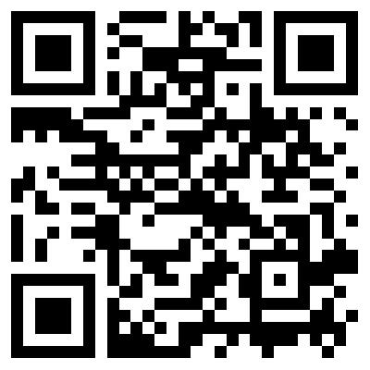
Download Präsentation www.kanti.sh.ch/Termine/Orientierungsabend FMS

